Slide 1
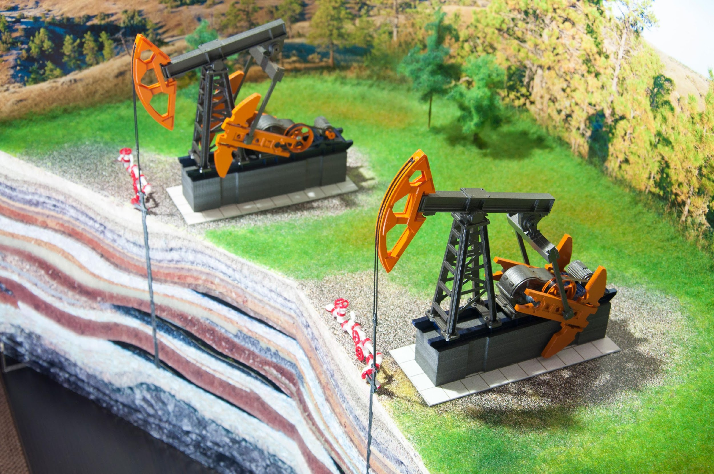

Метод защиты нефтегазопромыслового оборудования от коррозии

Slide 2
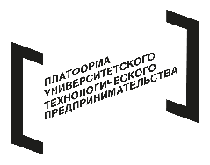
Решаемая проблема
Коррозия-это самопроизвольное разрушение металла в результате химического или физико-химического разрушения взаимодействия с окружающей средой. Борьба с коррозией появилась с давних времен. Существует множество методов борьбы разрушения металла.
Метод холодного цинкования с последующим покрытием жидкого стекла позволит решить проблему коррозии нефтегазопромыслового оборудования, продлить срок службы трубопроводных систем при эксплуатации в нефтяной промышленности.

Slide 3
Инновационность проекта
Холодное цинкование – нанесение защитного состава с долей цинка более 95 %.
Жидкое стекло - водный щелочной раствор силикатов натрия и калия, который повышает изностойкость и устойчивость поверхности к воздействию агрессивных сред.
Данный метод поможет:
- обеспечить безопасность, сэкономить ресурсы и сохранить окружающую среду;
- предоставить доступ для нефтегазодобывающих предприятий с целью защиты металла от воздействия окружающей среды, включая агрессивные химические соединения, ультрафиолетовые лучи и механические повреждения.

Slide 4
Аналоги и конкуренты
Существующие аналоги будущего метода:
организации, занимающиеся цинкованием оборудования, например, ОАО «Самарский резервуарный завод».
Конкурентные преимущества:
стойкость;
максимальная защита от воздействия вибрации, трения и ударов;
высокая рентабельность производства;
качество сырьевой базы;
повышение технологичности производства.

Slide 5
Холодное цинкование и жидкое стекло
Холодное цинкование - холодное нанесение покрытия на поверхность металлоизделия.
Главное достоинство - максимальная простота. Состав представляет собой специальную цинксодержащую краску, которая наносится с помощью распылителя. Соответственно, на производстве не требуется организация сложных и дорогостоящих автоматизированных линий. Все работы можно произвести вручную. Кроме того, он хорошо зарекомендовал себя при оцинковке изделий сложной формы или нестандартных размеров. К недостаткам можно отнести невысокую скорость обработки, так как она зависит напрямую от человеческого фактора.
Процесс нанесения жидкого стекла на металл относительно прост и может осуществляться обычным способом – кистью, валиком или краскопультом. Время высыхания покрытия также незначительно, поэтому процесс не занимает много времени. К недостаткам можно отнести, что при больших термических ударах могут произойти трещины, через которые может попасть влага.

Slide 6
Холодное цинкование и жидкое стекло
Технология обработки оборудования от коррозии:
1) первый и самый ответственный этап к подготовке поверхности является шлифование , не только для получения более ровного внешнего вида, но и получения дополнительной защиты от коррозионных процессов;
2) вторым этапом является обезжиривание. Обезжиривание металлических изделий проводится с целью очищения поверхности от пленки, которая обладает низкой адгезией к поверхности стенки трубы и лакокрасочного материала;
3) третий этап заключается в следующем: нанесение краски с добавлением цинка, содержание которого равного 95 %, с помощью различных средств, таких как краскопульт, валик, кисть;
4) четвёртый этап - нанесение заключительного покрытия жидким стеклом. После полного высыхания первого слоя, наносится жидкое стекло для увеличения прочной и прозрачной пленки. Данное покрытие справляется с защитой металлических поверхностей от коррозии и других воздействий окружающего мира.

Slide 7
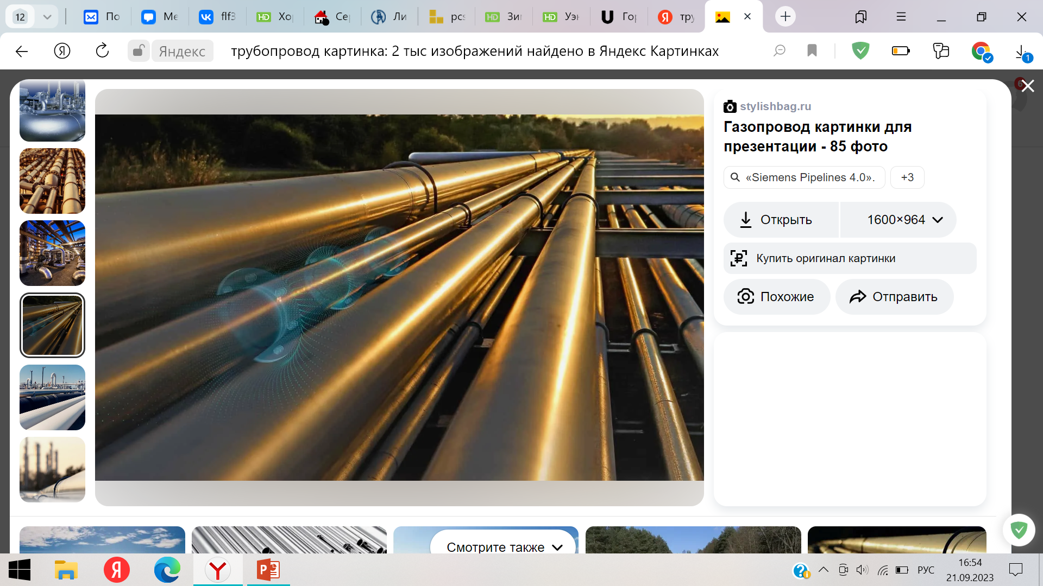
Холодное цинкование и жидкое стекло
Изоляционное покрытие будет обладать:
- высоким диэлектрическим свойством;
- непрерывностью;
- хорошей адгезией к металлу;
- хорошей водонепроницаемостью;
- долговечностью;
- термостойкостью и прочностью.

Slide 8
Технико-экономическая оценка возможности реализации проекта
Ключевая техническая задача
Холодное цинкование с последующим покрытием жидкого стекла - является одним из важных решений в нефтяной промышленности, целью которого является увеличение срока их эксплуатации и уменьшение затрат на их ремонт.

Slide 9
Технико-экономическая оценка возможности реализации проекта
Для реализации проекта необходим следующий объем финансовых ресурсов:
Сумма (руб.) | Описание
500 000 | Поддержка оптимальной работы метода путём выполнения технического обслуживания, внедрения обновлений и использования необходимых материалов и средств для повышения эффективности метода, совершенствования технологии производства продукции, совершенствования рецептуры производимой продукции
80 000 | Продвижение метода и привлечение инвесторов при помощи рекламы
Планируемый период выхода предприятия на самоокупаемость – 1 год.
Для финансирования данного проекта планируется:
подавать заявки на грантовые проекты;
использование кредитных средств;
привлечение средств инвесторов;
установление партнерских отношений с малыми, средними и крупными предприятиями нефтегазовой отрасли на взаимовыгодных условиях.

Slide 10
Спасибо
за внимание!

